Slide 1




Contact Center
Estabilidade Operacional
16 Outubro 2015

Slide 2

Índice
Indicadores
Comunicação - SMS
Status
Projetos
Ações Preventivas
Alinhamento
Problemas
.

Slide 3


1. Indicadores

Slide 4
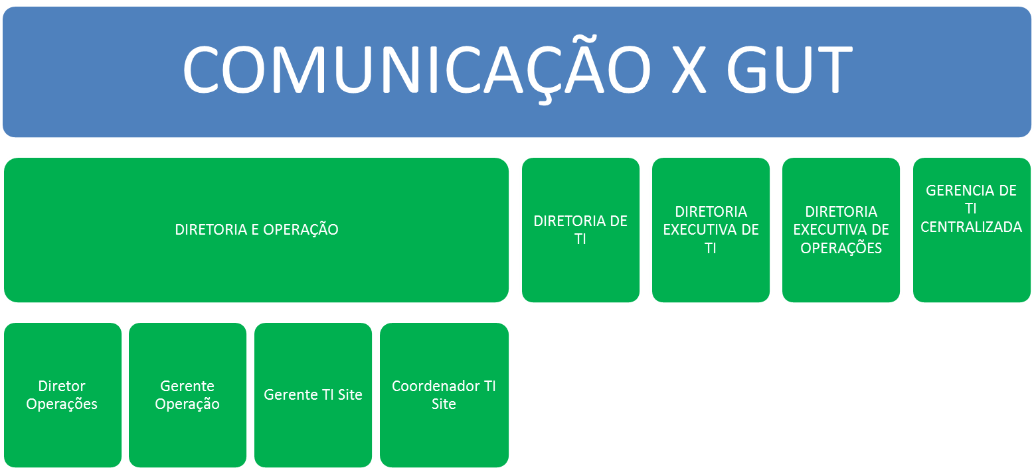

2. Comunicação – SMS - Crítico

Slide 5
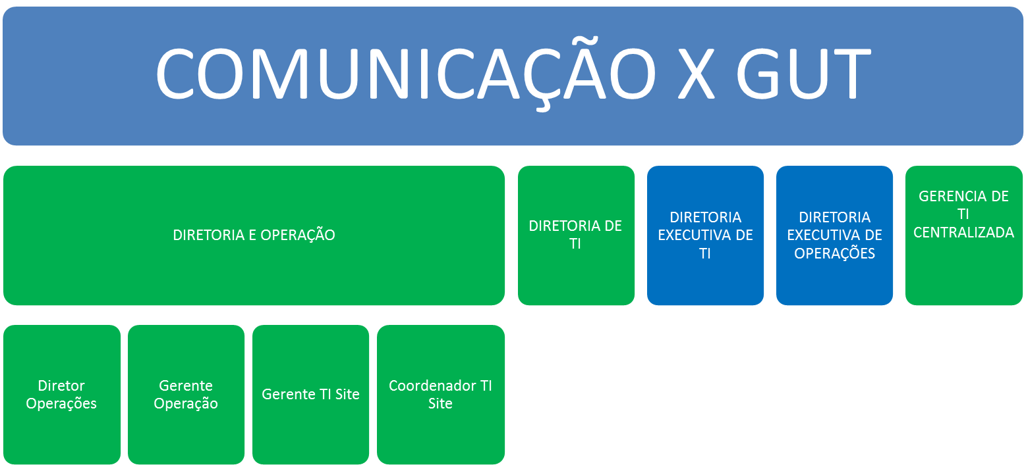

2. Comunicação – SMS – Muito Alto

Slide 6
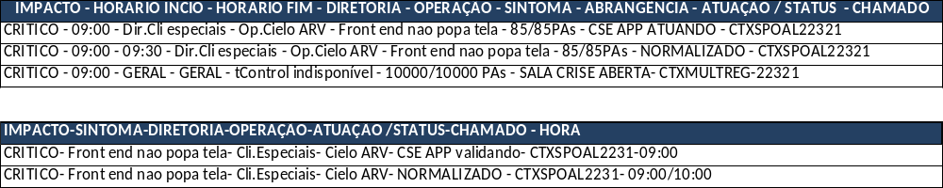
2. Comunicação – SMS

Slide 7
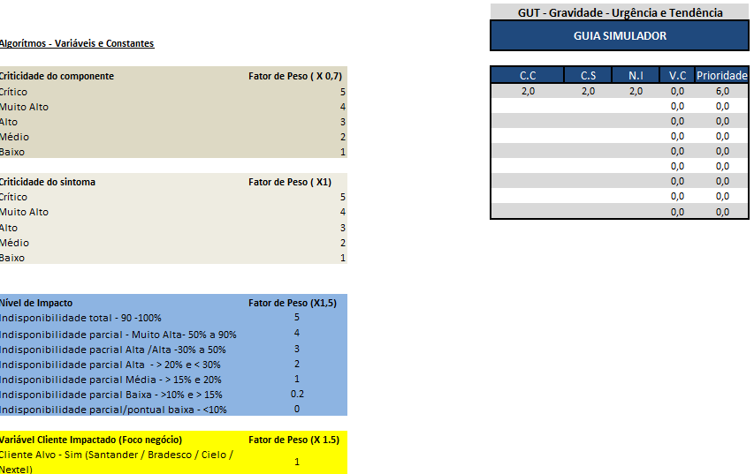
2.1. Alta volumetria de incidentes classificados como Alto Impacto
5% Paradas totais
5% - 15% Indisponibilidade total de ferramentas secundárias
80% Alto Impacto?
Esforço inteligente
Baseado em processo
Adequado ao cenário

Slide 8
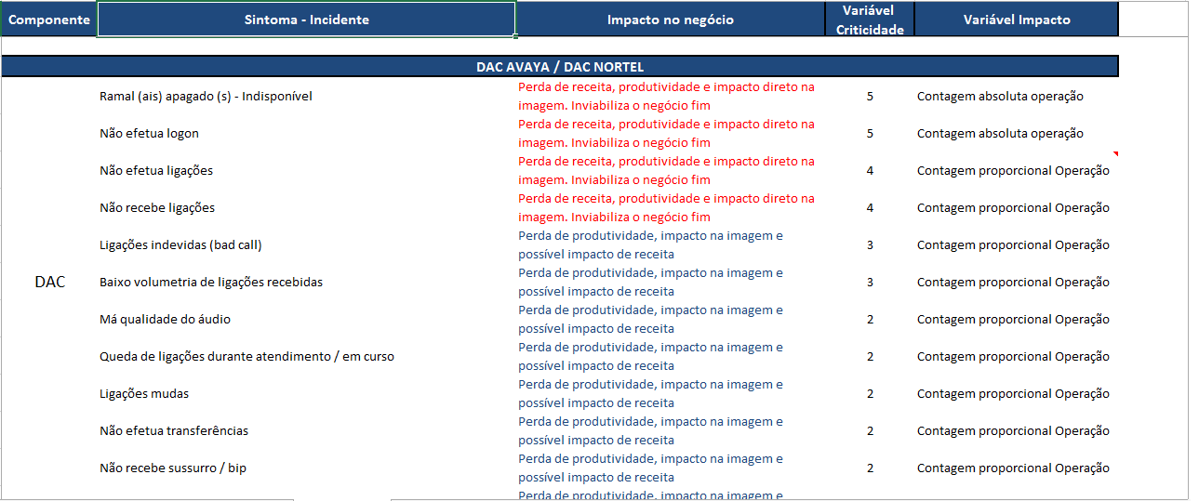
2.2. Alta volumetria de incidentes classificados como Alto Impacto

Slide 9
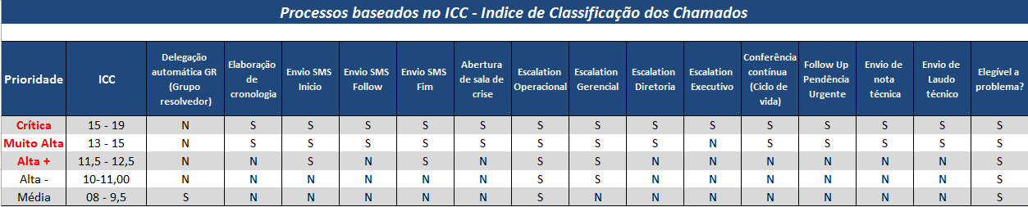
2.3. Alta volumetria de incidentes classificados como Alto Impacto

Slide 10
3. Status
Status dos principais “problemas” identificados

Slide 11
3.1 Problema Backups
Produção TI - Backup
Objetivo da área:
Atender as necessidades da Contax e de seus Clientes, assegurando continuidade de negócio em tempo hábil, principalmente quando ocorrer desastre.
Objetivo

Slide 12
26
SITES
Cenário atual -Backup
2424
SERVIDORES
ANÁLISE POR SITE
58
SISTEMAS CORPORATIVOS
180
PLATAFORMA DE CLIENTES
2
DATACENTER
2
ANALISTAS

Slide 13
Maiores ofensores ao negócio
17
SITES
ANÁLISE POR SITE
1613
SERVIDORES
694
SERVIDORES SEM BACKUP

Slide 14
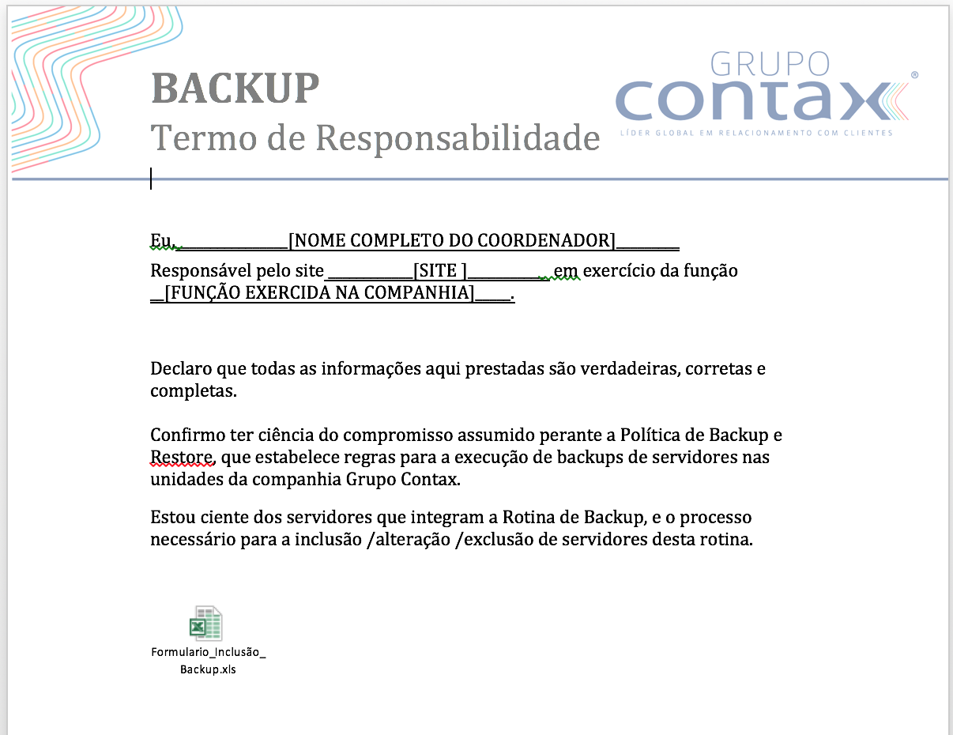
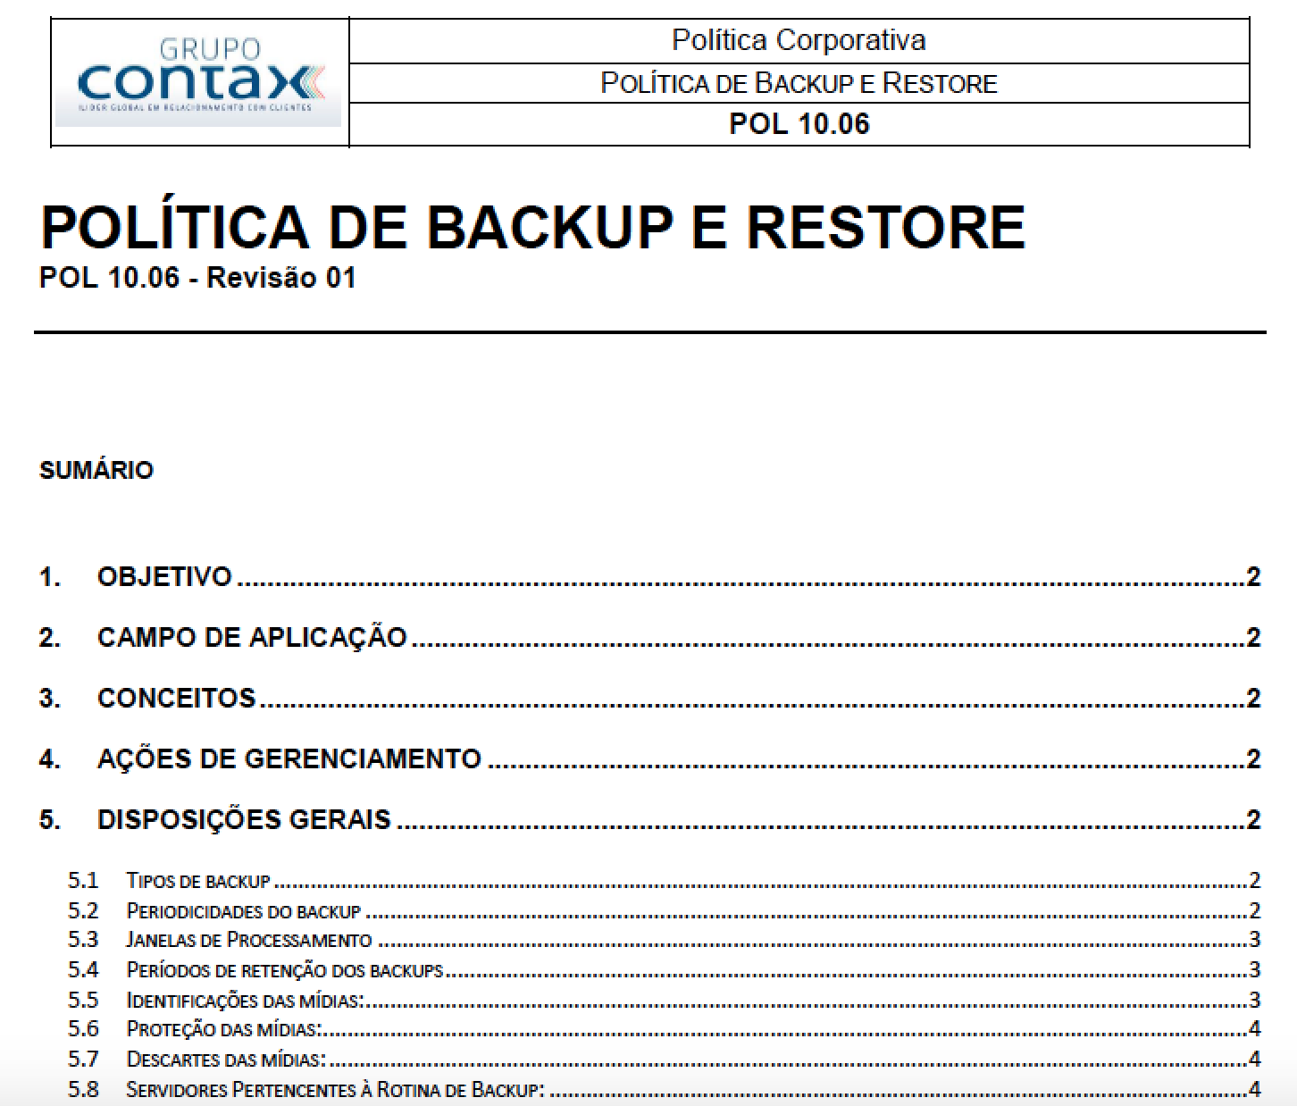
Ações importantes
1
Estabelecer na Politica intens obrigatórios para Backup
2
Implementar e enviar relatórios de não conformidade para coordenadores de site não aderente a política
3
Adequar processo de mudança com notificação para equipe de backup
4
Reimplantar a Política de backup, já definida, divulgada e publicada

Slide 15
4. Projetos
Status dos Projetos em andamento

Slide 16
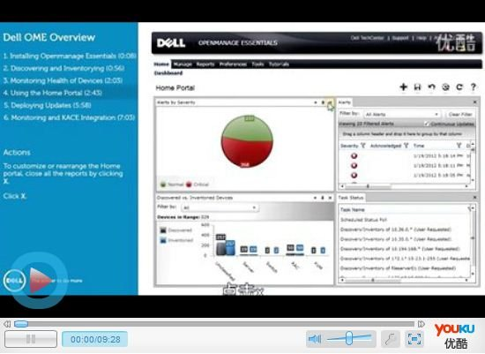
4.1 Projeto Monitoração
Problemas:
Perda de dados por “crash” em discos
Baixa performance de servidores por problemas de Hardware
Falta de monitoração de saúde do ambiente
Efeito:
Perda Financeira ( falha de backup / gravação)
Perda de credibilidade
Solução definitiva:
Utilizar a ferramenta DELL OpenManager Essentials
  Obs.: Instalação realizada por engenheiro DELL com transferência de conhecimento.
Preparar ferramenta Zabixx para monitoração de serviços
Investimento :
Sem necessidade de desembolso para:
  Ferramenta DELL OpenManager Essentials);
  2 servidores numa Blade
R$ 70.000,00 para licença de SQL Standard ( monitoração de 4000 devices) (em validação da disponibilidade de licença);
1. Prós
Soluciona os seguintes problemas:
Falta de monitoração pró ativa de hardware;
Elimina a possibilidade de perda de dados por falta de visibilidade do ambiente;
Mantem a monitoração centralizada no Zabixx
Permite a monitoração de devices de outros fabricantes
Ganhos
Uso efetivo do contrato em servidores que o possuem;
Aquisição de conhecimento interno para a manutenção da ferramenta;
Efetiva monitoração pró ativa da saúde do ambiente (Hardware)
Inventário do ambiente incluindo capacity;
2. Contras
Mais um sistema a ser operado;
*Solução elaborada pelos times Engenharia IT/ CSE / Engenharia

Slide 17
4.2 Projeto Gravação
Problemas:
Perda de gravação
Não grava
Efeito:
Perda financeira (Informação disponível R$22M - JAN~JUN)
Perda de credibilidade
Solução definitiva:
Utilizar polo de gravadores Contax 2.0
  Dispõe de 3K licenças de gravação (Sem uso)
  200TB de Storage centralizado (*3K P.A. em 1 Ano)
Investimento P/ 3k P.A.:
Compra de loggers para captura do áudio no site (R$25k P/ 500 P.A.);
Equipamentos de Rede para gravadores (A avaliar);
Investimento migrar restante do parque 6.5K P.A
Negociar upgrade e migração das licenças da plataforma obsoleta para o polo Contax 2.0.
Upgrade de Storage;
Compra de loggers;
Equipamentos de Rede;
BUSINESS PLAN 3K LIC NICE
1. Prós
Soluciona os seguintes problemas:
Perda de gravação por armazenamento obsoleto;
Falta de contrato de manutenção com fornecedor;
Elimina a necessidade de retrieval por fita;
Bugs das plataformas atuais ( 8.x/3.0/3.1/3.4/3.5);
Permite a busca de chamadas por login full;
Ganhos
Reduz a carga elétrica no DataCenter;
Gerenciamento centralizado;
Padronização do Parque;
Maior disponibilidade;
2. Contras
Aumenta a necessidade de recursos de rede;
Demanda investimento;
Médio prazo de implementação;
Cliente Vivo
Investimento
Histograma
P.A = 3.001
Sites
Jpasa 252
Hicham 264
Joinville 450
Lapa 985
Antártica 1.050
HW/SW = R$ 245K
7 Servidores (R$175)
5 Switches (R$70K)
PS = R$ 25K
Contax IT
Viagens
Total = R$ 270K
Saving = R$ 28K Switches em estoque
Total c/ Saving = R$ 242K
Kick off - 19/10/15
Negociações - 19/10~23/10
P.C. - 26/10~30/10
Entrega/FT (45D.C) - 10/12/2015
Implementação - 11/12~22/01
Antártica - 11/12~18/12
Lapa - 21/12~25/12
Hicham - 04/01~08/01
Joinville - 11/01~15/01
Jpasa - 18/01~22/01
Treinamento - 11/12~30/01
Desativar obsoleto - 30/01/16
Desembolso de caixa - 08/02/16
08/2015 = C.R. 75%
09/2015 = C.R. 67%
Maior demandante de retrieval (55% da demanda)
C.R. = Chamados de retrieval recuperados
*Solução elaborada pelos times Engenharia IT/ CSE / Engenharia

Slide 18
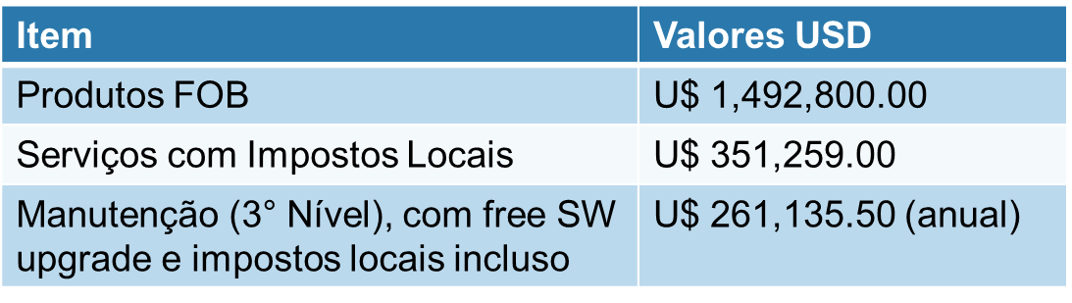
4.2 Projeto Gravação
Problemas:
Perda de gravação
Não grava
Efeito:
Perda financeira (Informação disponível R$22M - JAN~JUN)
Perda de credibilidade
Solução definitiva:
Utilizar polo de gravadores Contax 2.0
  Dispõe de 3K licenças de gravação (Sem uso)
  200TB de Storage centralizado (*3K P.A. em 1 Ano)
Investimento P/ 3k P.A.:
Compra de loggers para captura do áudio no site (R$25k P/ 500 P.A.);
Equipamentos de Rede para gravadores (A avaliar);
Investimento migrar restante do parque 6.5K P.A
Negociar upgrade e migração das licenças da plataforma obsoleta para o polo Contax 2.0.
Upgrade de Storage;
Compra de loggers;
Equipamentos de Rede;
BUSINESS PLAN UPGRADE 7K LIC NICE + Saving 3K
1. Prós
Soluciona os seguintes problemas:
Perda de gravação por armazenamento obsoleto;
Falta de contrato de manutenção com fornecedor;
Elimina a necessidade de retrieval por fita;
Bugs das plataformas atuais ( 8.x/3.0/3.1/3.4/3.5);
Permite a busca de chamadas por login full;
Ganhos
Reduz a carga elétrica no DataCenter;
Gerenciamento centralizado;
Padronização do Parque;
Maior disponibilidade;
2. Contras
Aumenta a necessidade de recursos de rede;
Demanda investimento;
Médio prazo de implementação;
Investimento (Estudo preliminar)
Proposta Nice
HW/SW = R$ 6.6M
16 Servidores R$ 805K
16 Switches R$ 224K
Upgrade 7K lic. (US$ 1.5M) R$ 5.6M
PS = R$ 1.4M
Nice (US$ 351K) R$ 1.3M
Contax IT R$ 150K
Total = R$ 8M
Manutenção e Garantia
Nice (US$ 261K) R$ 1M (Anual)
Com este projeto eliminamos todas as plataformas obsoletas do Nice e realizamos o Upgrade para o Nice 6.3
*Solução elaborada pelos times Engenharia IT/ CSE / Engenharia

Slide 19
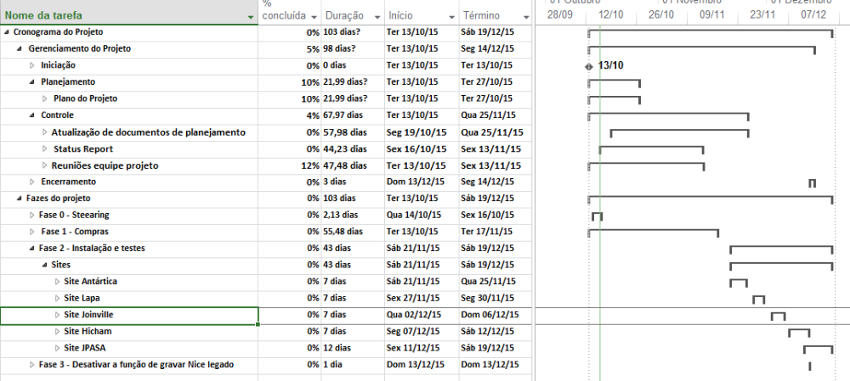
4.2 Cronograma Projeto Gravação
Data de Início: 13 de Outubro 2015
Data Fim estimada: 19 Dezembro 2015
*Solução elaborada pelos times Engenharia IT/ CSE / Engenharia

Slide 20
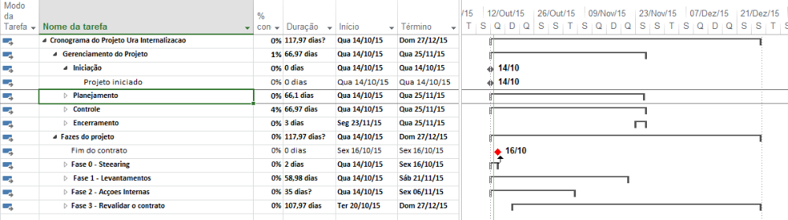
4.3 Cronograma Projeto Ura Internalização
Data de Início: 14 de Outubro 2015
Data Fim estimada: 27 Dezembro 2015
Fazer inventário do ambiente ( Tam e Santander)
Avaliar o "gap" de serviço com a Infosys
Obter conhecimento e gestão sobre código fonte
Treinar a equipe com novas valências
*Solução elaborada pelos times Engenharia IT/ CSE / Engenharia

Slide 21
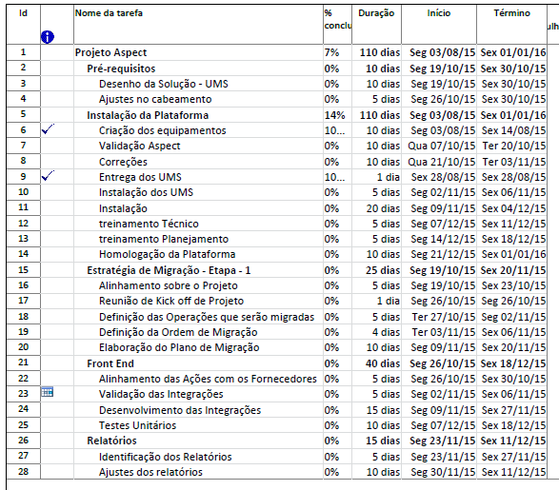
4.4 Cronograma Projeto Aspect 7.3
Data de Início: 3 Agosto 2015
Data Fim estimada: 1 Janeiro 2016
As atividades a serem priorizadas são:
Montar a topologia de Redes para instalação dos UMS – Previsão de início: 19/10 – prazo: 10 dias.
Adequação do cabeamento – Previsão de início: 26/10 – Prazo: 5 dias.
Com as atividade acima conseguimos contornar a limitação de portas de Switch.
Mas recomendamos fortemente a compra de 2 switches para que no futuro não tenhamos limitação de portas de switch, pois serão instalados mais 7 UMS.

Slide 22



Projeção de Projetos e ações
Proj. Aspect 7.3 (1° Fase – Instalar Infra)
Beneficiados: Credsystem/Cielo/SKY
Proj. Ura Internalização
Beneficiados: Santander CRC - SAC; TAM
Proj. Gravação
Beneficiados: Santander, ITAU, Bradesco, VIVO, OI
Outubro
Novembro
Dezembro
Janeiro 2016
(GMUD) Troca do Power switch do Core
Projeto: ZABBIX Monitoração efetiva e proativa

Slide 23
5. Ações previstas
Estruturação do processo de mudança
Implantação do piloto de classificação via GUT

Slide 24

6. Alinhamento

Slide 25
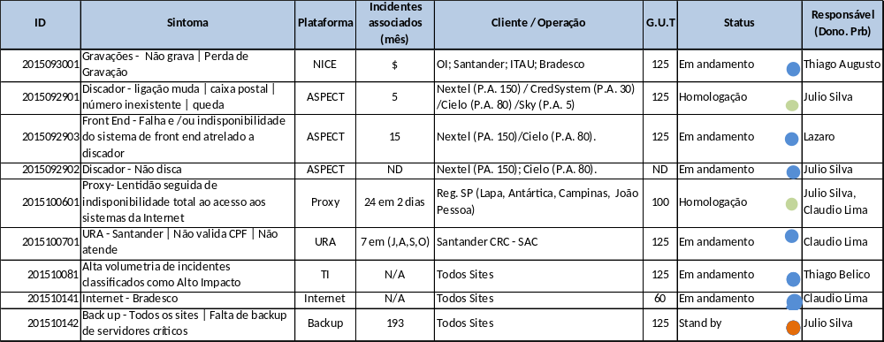
7.0. Problemas

Slide 26
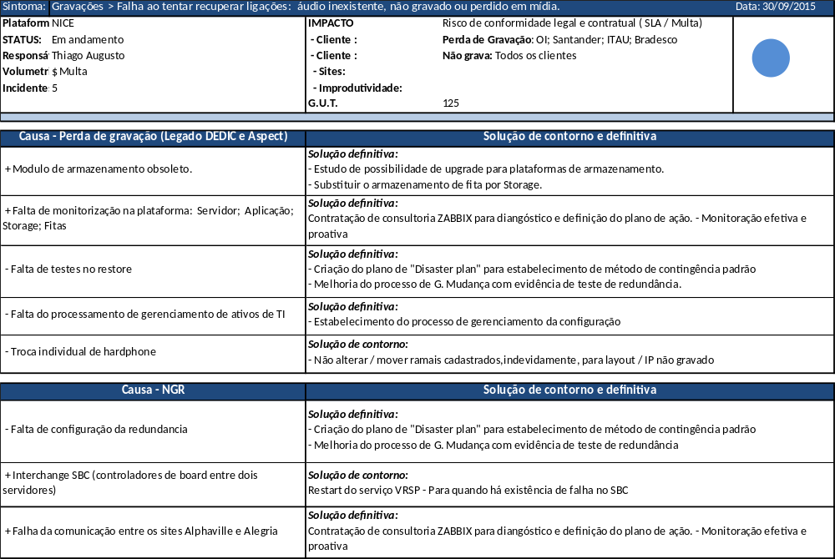
7.1. > NICE - Gravações > Não grava e Perca de Gravação

Slide 27
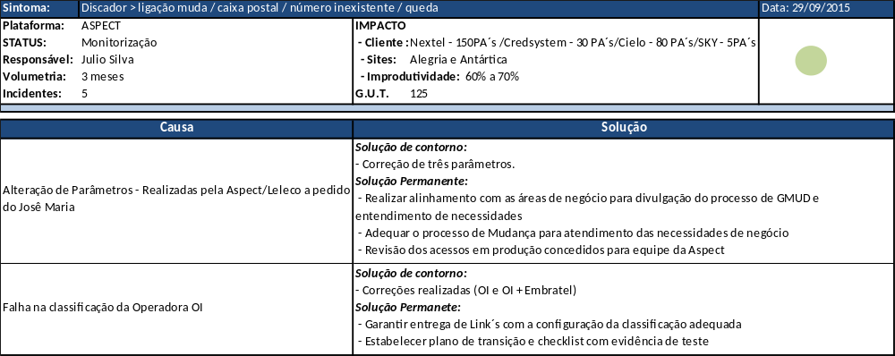
7.2. Aspect > Discador > ligação muda / caixa postal / número inexistente / queda

Slide 28
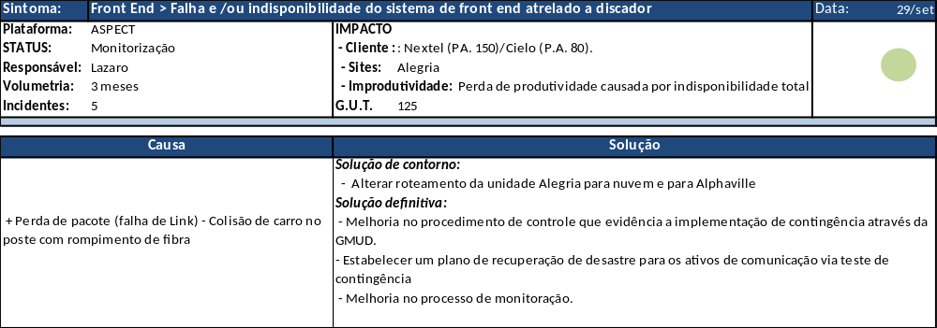
7.3. > Front End > Falha no Pop-Up/Explore

Slide 29
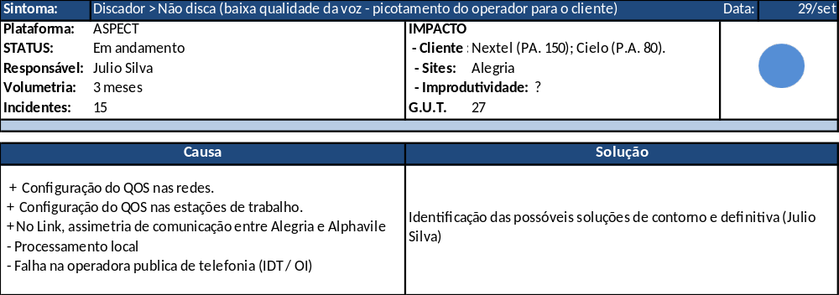
7.4. > Discador > Não disca (baixa qualidade da voz - picotamento do operador para o cliente)

Slide 30
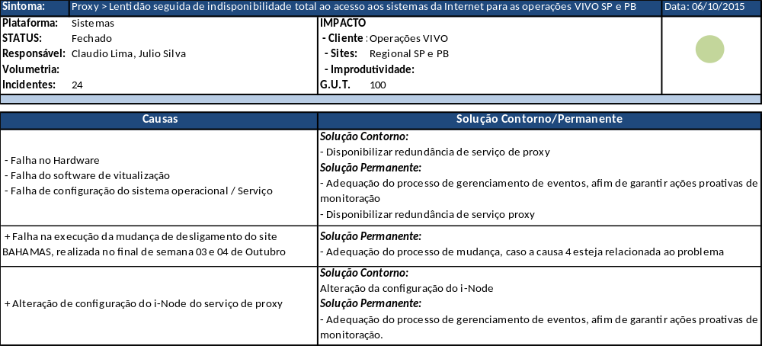
7.5. > Proxy > Lentidão seguida de indisponibilidade total ao acesso aos sistemas da Internet para as operações VIVO SP e PB

Slide 31
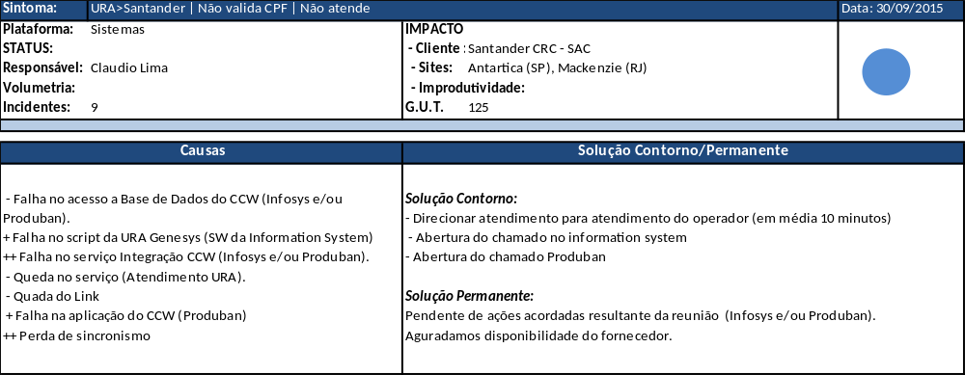
7.6. > URA>Santander | Não valida CPF | Não atende

Slide 32
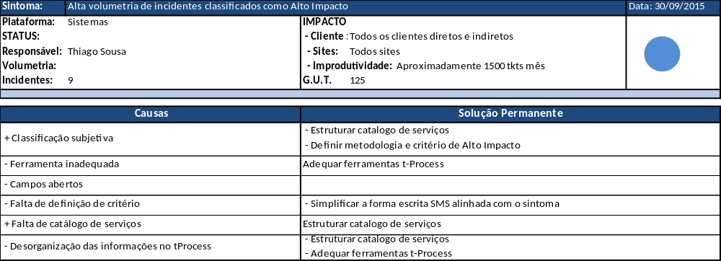
7.7. > Alta volumetria de incidentes classificados como Alto Impacto

Slide 33
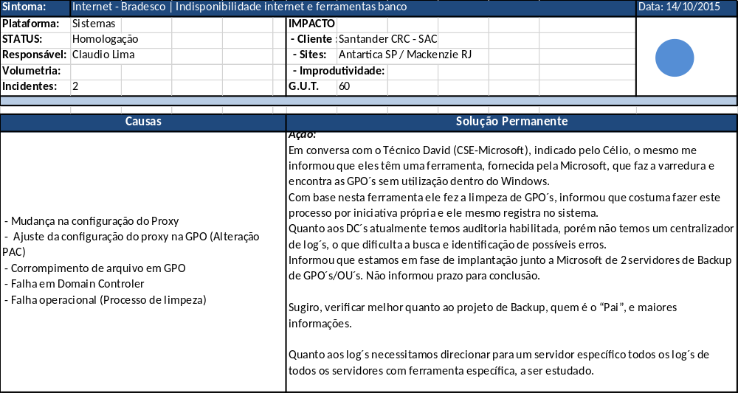
7.8. > Alta volumetria de incidentes classificados como Alto Impacto

Slide 34
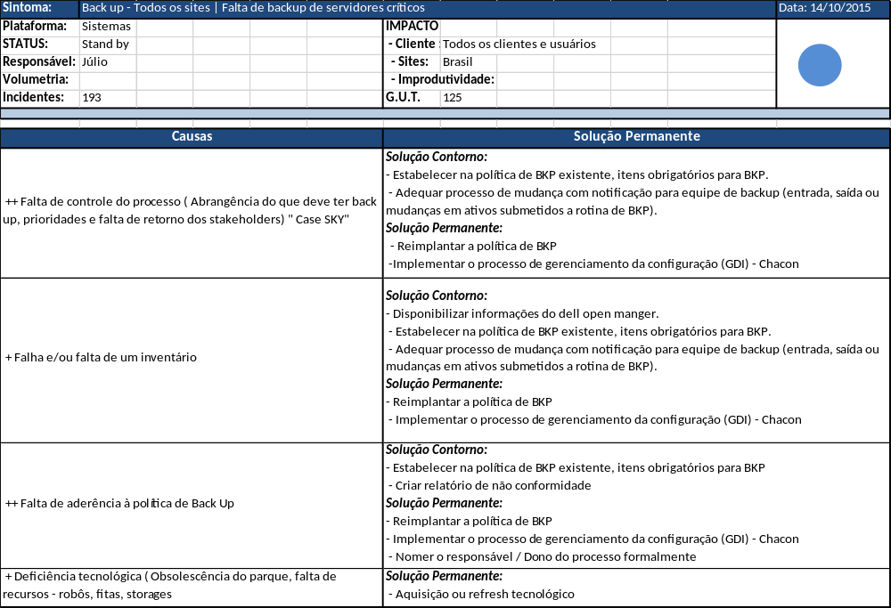
7.9. > Back up - Todos os sites | Falta de backup de servidores críticos

